Slide 1
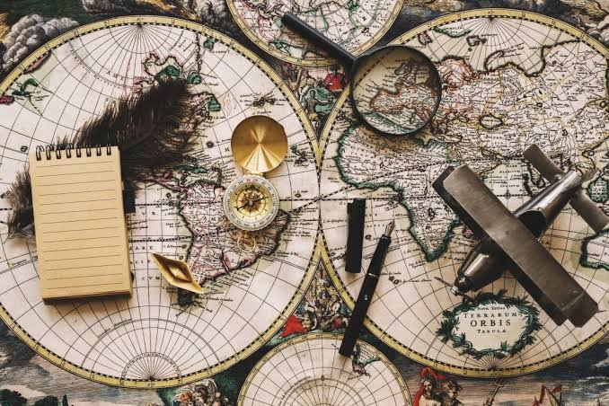
Geografía
Nombre de alumna: María José Bórquez Ibarra

Slide 2

Introducción
La geografía es el estudio del espacio geográfico, que incluye la superficie terrestre, los fenómenos que ocurren en ella y la relación entre ellos.

Slide 3

¿Qué es la geografía?
Ciencia que estudia
Seres vivos
Tierra
Todo lo que nos rodea

Slide 4


¿Para qué es?
Para saber un poco más de lo que nos rodea
Investigar más sobre los humanos y sus culturas etce

Slide 5

¿Qué importancia tiene la geografía?
Ayuda a comprender y resolver conflictos socio-espaciales, y a construir un desarrollo sostenible.

Slide 6

Ejemplos
Geografía física: Analiza el medio físico, su desarrollo, características y procesos. Entre sus aplicaciones están: Predecir el clima a corto y mediano plazo Estudiar la distribución de las reservas naturales Comprender los cambios geográficos del planeta Estudiar la distribución de especies animales y vegetales

Slide 7

Causas y consecuencias

Slide 8


Slide 9

¡Gracias!

